Slide 1
Investimentos em Pesquisa Mineral
Contribuições para seu Incentivo
Adriano Drummond C. Trindade
Novembro / 2023

Slide 2
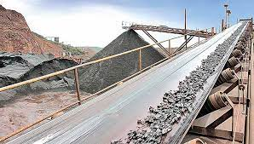
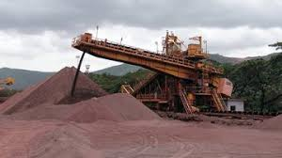
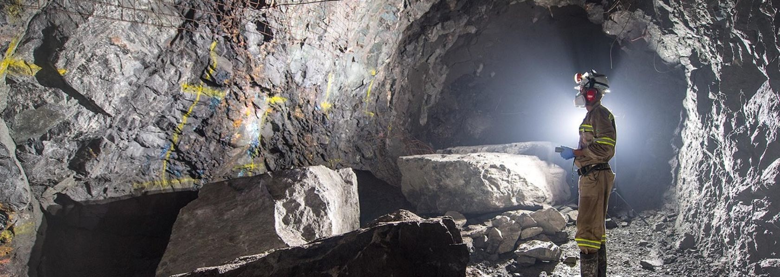
A produção é resultado de Pesquisas Minerais

Slide 3
Da Pesquisa à Lavra
Fonte: Fraser Institute
Menos de 1% dos projetos de pesquisa mineral avançam para o estágio de desenvolvimento.

Slide 4
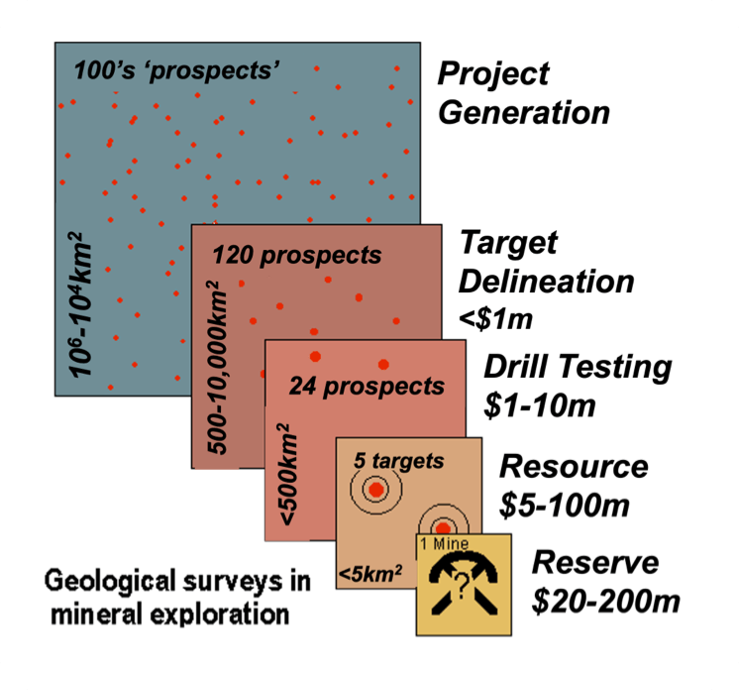
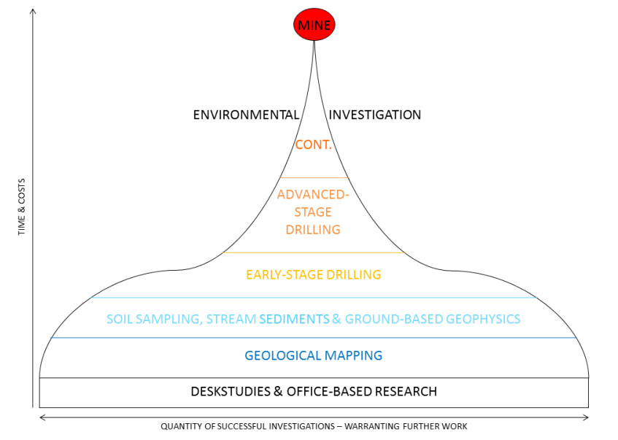
Da Pesquisa à Lavra
12-20 anos
Fonte: Geological Survey, Irlanda
Fonte: Evolution Mining

Slide 5
Evolução de Direitos Minerários no Brasil
Títulos | 1988 | 1989 | 1990 | 1991 | 1992 | 1993 | 1994 | 1995 | 1996 | 1997 | 1998 | 1999 | 2000 | 2001 | 2002 | 2003 | 2004 | 2005
Autorizações de Pesquisa | 1.265 | 1.494 | 2.492 | 3.590 | 4.318 | 3.886 | 3.525 | 3.264 | 6.002 | 4.345 | 12.000 | 7.598 | 21.237 | 11.241 | 9.309 | 11.066 | 10.925 | 14.451
Relatórios Finais Aprovados | 372 | 334 | 271 | 348 | 348 | 316 | 228 | 179 | 439 | 327 | 622 | 508 | 890 | 1.275 | 1.271 | 1.282 | 976 | 1.369
Concessões de Lavra | 110 | 31 | 83 | 53 | 81 | 98 | 133 | 125 | 90 | 121 | 142 | 240 | 300 | 309 | 323 | 303 | 335 | 389
Títulos | 2006 | 2007 | 2008 | 2009 | 2010 | 2011 | 2012 | 2013 | 2014 | 2015 | 2016 | 2017 | 2018 | 2019 | 2020 | 2021 | 2022 | 2023 (até out)
Autorizações de Pesquisa | 12.871 | 13.901 | 18.259 | 15.123 | 18.309 | 19.582 | 8.860 | 13.562 | 12.215 | 17.525 | 13.615 | 9.569 | 9.295 | 7.210 | 5.285 | 10.098 | 9.732 | 8.035
Relatórios Finais Aprovados | 1.001 | 1.428 | 1.099 | 1.493 | 1.360 | 1.537 | 1.522 | 1.613 | 1.477 | 1.732 | 1.660 | 1.463 | 1.786 | 1.113 | 1.444 | 1.654 | 1.510 | 1.023
Concessões de Lavra | 437 | 324 | 268 | 404 | 204 | 195 | 331 | 177 | 261 | 491 | 456 | 206 | 336 | 497 | 527 | 760 | 661 | 489
Fonte: ANM

Slide 6
Evolução de Direitos Minerários no Brasil
Títulos | 2018 | 2019 | 2020 | 2021 | 2022 | Total (2018-2022) | Média
Concessões de Lavra | 336 | 497 | 527 | 760 | 661 | 2.781 | 556
A outorga da concessão de lavra não significa que a produção de iniciará de imediato. Ainda existem etapas importantes de desenvolvimento e construção a serem concluídas.
Títulos | 2008 | 2009 | 2010 | 2011 | 2012 | Total (2008-2012) | Média
Relatórios Finais Aprovados | 1.099 | 1.493 | 1.360 | 1.537 | 1.522 | 7.011 | 1.402
4,8%
Títulos | 2001 | 2002 | 2003 | 2004 | 2005 | Total (2001-2005) | Média
Autorizações de Pesquisa | 11.241 | 9.309 | 11.066 | 10.925 | 14.451 | 56.992 | 11.398
12,3%
Fonte: ANM

Slide 7
Evolução de Direitos Minerários no Brasil
Títulos | Total (1988-2022) | Média (35 anos)
Concessões de Lavra | 9.901 | 283
Títulos | Total (1988-2022) | Média (35 anos)
Relatórios Finais Aprovados | 35.931 | 1.027
2,9%
Títulos | Total (1988-2022) | Média (35 anos)
Autorizações de Pesquisa | 347.019 | 9.915
10,4%
Fonte: Fraser Institute
Fonte: ANM

Slide 8
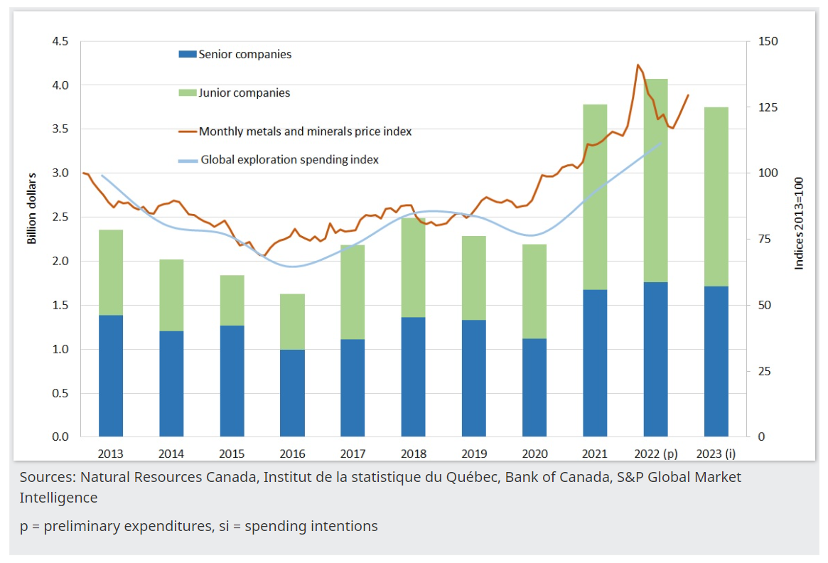
Perfil do Investimento em Pesquisa Mineral
Mercado Canadense
Juniors:
Não possuem receita operacional
Dependem de investidores em ações (equity)
Perfil de pequenas empresas, dinâmicas, flexíveis
Maior tolerância a risco
Histórico das pessoas envolvidas
Projetos em estágios iniciais de pesquisa
Há todo um “mercado” de juniors
Fonte: Canadian Mineral Exploration Information Bulletin, junho/2023

Slide 9
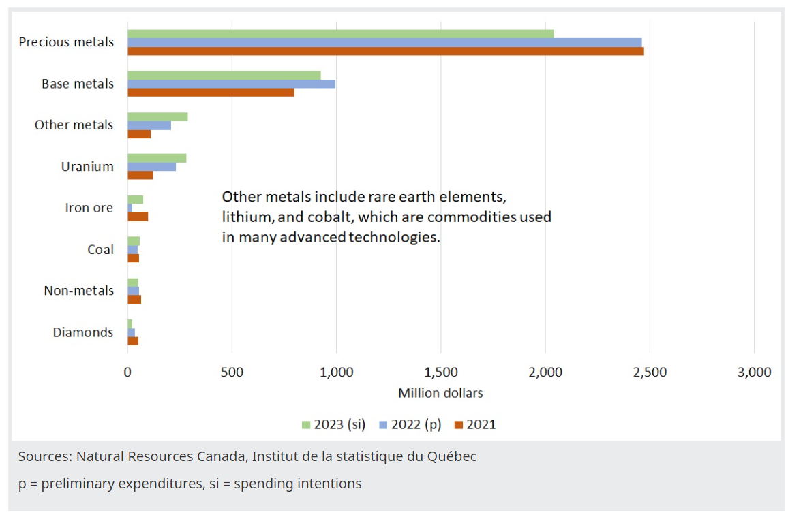
Perfil do Investimento em Pesquisa Mineral
Mercado Canadense: Investimentos em pesquisa mineral por tipo de substância
Fonte: Canadian Mineral Exploration Information Bulletin, junho/2023

Slide 10
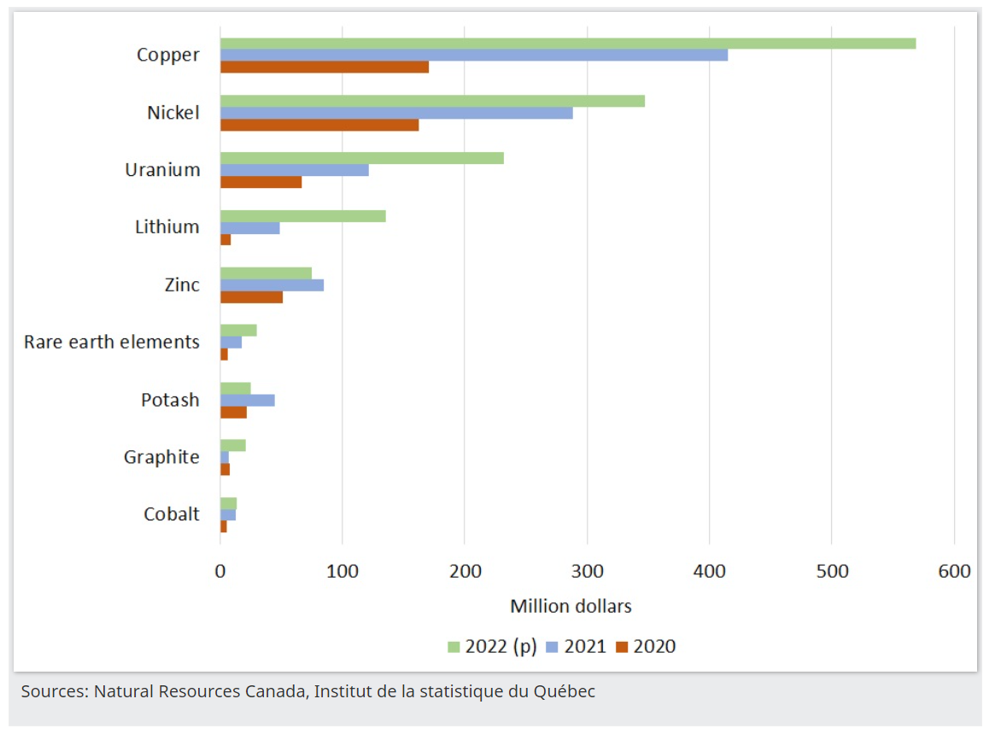
Perfil do Investimento em Pesquisa Mineral
Mercado Canadense: Investimentos em pesquisa mineral de minerais críticos
Fonte: Canadian Mineral Exploration Information Bulletin, junho/2023

Slide 11
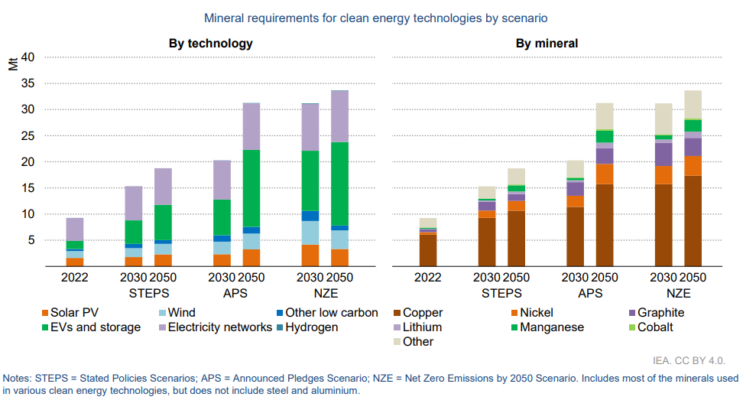
Demanda relacionada à Transição Energética
Fonte: International Energy Agency (2023)

Slide 12
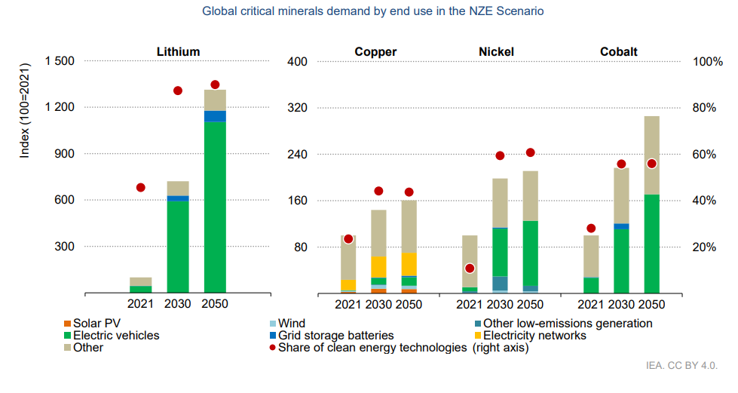
Demanda relacionada à Transição Energética
Fonte: International Energy Agency (2023)

Slide 13
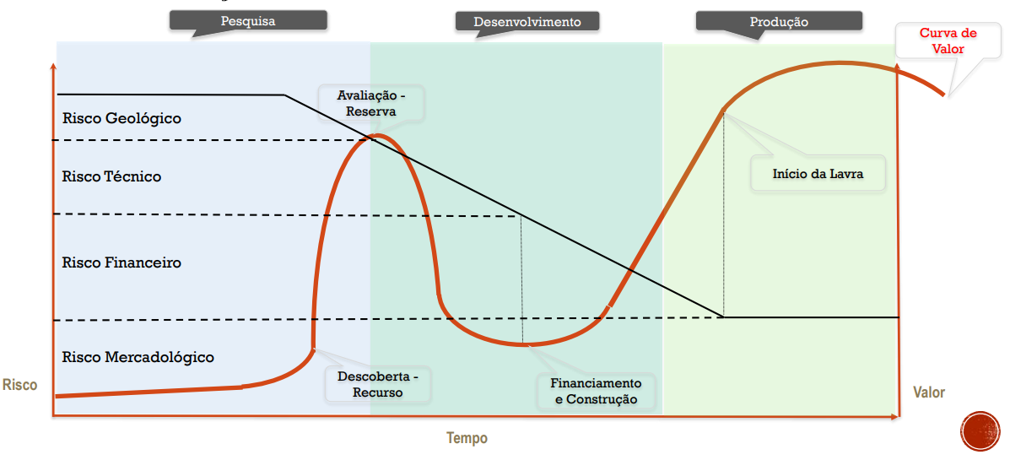
Afinal: qual a origem dos investimentos em Mineração?
Equity
Dívida, Offtake
Royalty, Streaming

Slide 14
Mecanismos de Incentivo à Pesquisa Mineral
Pontos para reflexão:
Reconhecer a necessidade de formas próprias devido às particularidades do setor
Desenvolver formas de estímulo ao investimento em projetos de alto risco e longo prazo de maturação
Viabilizar principalmente o investimento em equity
Aliar investimento de risco a instrumentos fiscais
Exemplo do Canadá: flow-through shares
EUA: Inflation Reduction Act
Estimular a ampliação de um “ecossistema” relacionado a investimentos no setor mineral
Desenvolver políticas para pesquisa mineral – especialmente para minerais críticos
Permitir registro de Royalty e Streaming – vinculação ao direito minerário
Racionalizar licenciamento – sem perda de qualidade

Slide 15
Obrigado!
Adriano Drummond C. Trindade
adriano.trindade@mattosfilho.com.br

